Slide 1



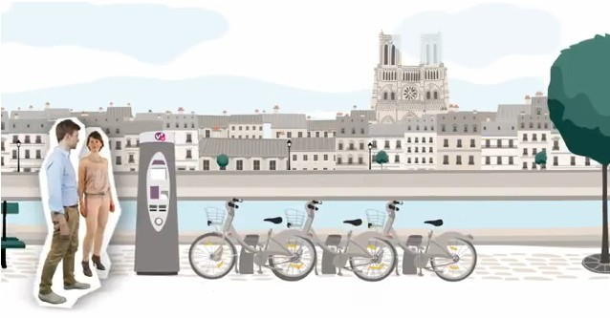



Capst ne N°3
6 septembre 2022
Amandine LEBEAU
Hayet GAUTIER
Virginie BONNETAUD
Yahafadouna OMAR
Encadre par : Ecole le Pont –Campus Nantes.

Slide 2
Feuille de route :
T4
T2
T3
T1
Key Performance Indice KPI :
Présentation de Vélib’:
FIN
DATA SET :
Question métier
Des solutions pour optimiser le fléau des trajets.
Faire parler les données
L’histoire et les ambitions de projet avec des thèmes différents
Evaluer la capacité et le taux d’occupation

Slide 3






Découvrir les données :
:Rassembler des sources bases de données au format csv. 3 jeux de données :
Mai_2022,Juin_2002,Juillet_2022
​
T1
Faire parler les données
Auditer les données:
Dédoublonner, fusionner, transformer et enrichir les données les données.
Identifier automatiquement les données manquantes, mal formées, non pertinentes ou incohérentes
Structurer les données:
Utiliser les outils comme :J book -jupyter pour assembler, convertir, normaliser, fusionner et standardiser
Visualisez les données :
Utiliser les outils ELT: comme : Power-BI,Tableau.
Les étapes vers la maitrise de données.

Slide 4
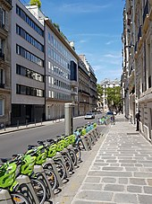
1-L’histoire VELIB:
Vélib' Métropole, anciennement Vélib' (mot-valise de vélo et liberté), est un système de vélos en libre-service disponible à Paris et dans les autres villes membres du syndicat Autolib' et Vélib' Métropole ; il s'inscrit dans le domaine de la mobilité.
15 juillet 2007 :Entrée en service
2017 l’exploitation de réseau fait un objet un appel d’offres
Gagné par le consortium Smovengo.
T2
Présentation de Vélib’:
La Région a engagé en 2017 un ambitieux Plan Vélo pour tripler,
par rapport à 2010, l’usage de ce mode de transport au quotidien, et ainsi atteindre 2 millions de déplacements à vélo chaque jour en Île-de-France en 2021.
Parmi les réalisations du Plan Vélo à ce jour :
Plus de 700 km de pistes cyclables et de zones 30 ont été financées sur tout le territoire francilien depuis 2016.
2-L’ambition Plan vélo régional:
Paris 100% CYCLABLE

Slide 5
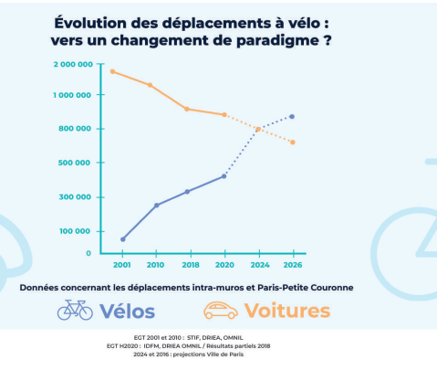
T2
VeliB’
En chiffre
1421 stations à Paris et en Ile-de-France.
58 communes adhérentes .
20 000 vélos, dont 40% à assistance électrique et 60% mécaniques
600 000 abonnés: en 2022 presque 360 000 abonnés annuels.
40 millions de trajets réalisés en 2022 dont
51% à VAE (vélo assistante electrique)
. 116 Millions de
À Paris, tous les 300 mètres, une station Vélib' est installée.
L’ambition PDG, Stéphane Volant ? Doubler le réseau Vélib’,

Slide 6
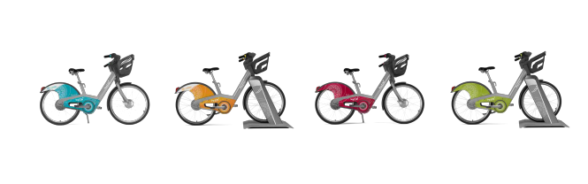

Les emplacements des stations Vélib’ sont étudiés et choisis par les communes afin d’offrir un maximum d’accessibilité aux utilisateurs et de s’intégrer au mieux dans l’espace public.
Smovengo, opérateur de Vélib’ Métropole, emploie près de 500 collaborateurs pour la maintenance et la régulation du service public.
Le saviez-vous ? Au plus fort de la fréquentation saisonnière, chaque vélo est réutilisé plus de 10 fois par jour en moyenne.
T2
Atelier Vélib’:
Expert,des mobilites douces,transport durable.

Slide 7
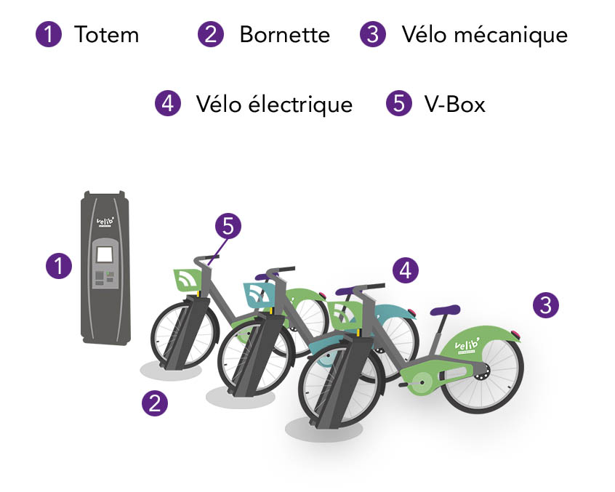
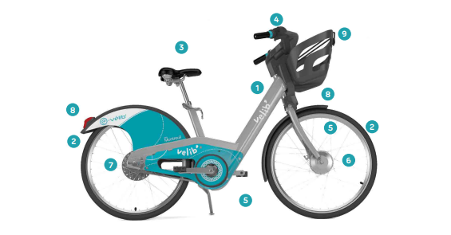
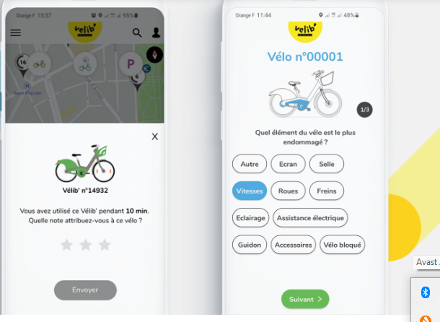
T2
LES CARACTÉRISTIQUES TECHNIQUES :
Atelier Vélib’:
Vélib’ Métropole 24h/24 !

Slide 8
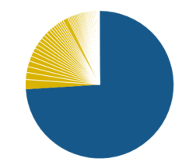
key Performance Indice :
26%
74%
T3
Répartition des stations par commune (Mai)
1 418 stations :
Paris : 986
Couronne : 432
60 communes équipées
Commune | Nombre d'habitants | Répartition des stations Vélib
Paris | 2,14 millions | 74%
Petite couronne (92, 93, 94) | 4,76 millions | 26%
Répartition des stations 2022
Source : INSEE

Slide 9
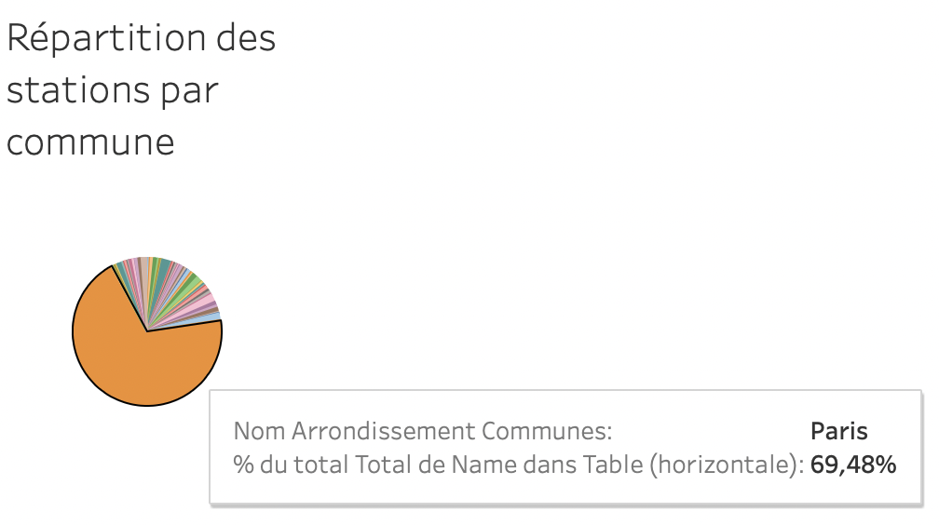
key Performance Indice :
T3
Répartition des stations par commune (Juin)
1 420stations :
Paris : 988
Couronne : 432
60 communes équipées
Commune | Nombre d'habitants | Répartition des stations Vélib
Paris | 2,14 millions | 69%
Petite couronne (92, 93, 94) | 4,76 millions | 30,6%
Répartition des stations 2022
Source : INSEE

Slide 10
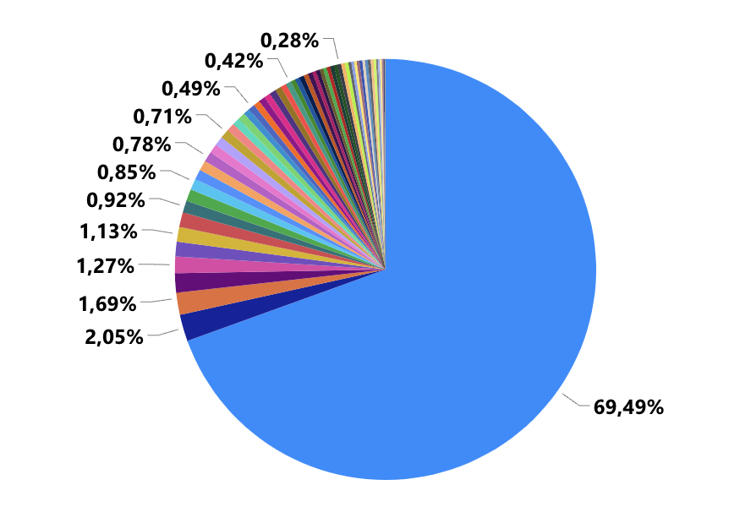
key Performance Indice :
T3
Répartition des stations par commune (Juillet )
1 416 stations :
Paris : 984
Couronne : 432
60 communes équipées
Commune | Nombre d'habitants | Répartition des stations Vélib
Paris | 2,14 millions | 69,6%
Petite couronne (92, 93, 94) | 4,76 millions | 30,5%
Répartition des stations 2022
Source : INSEE

Slide 11
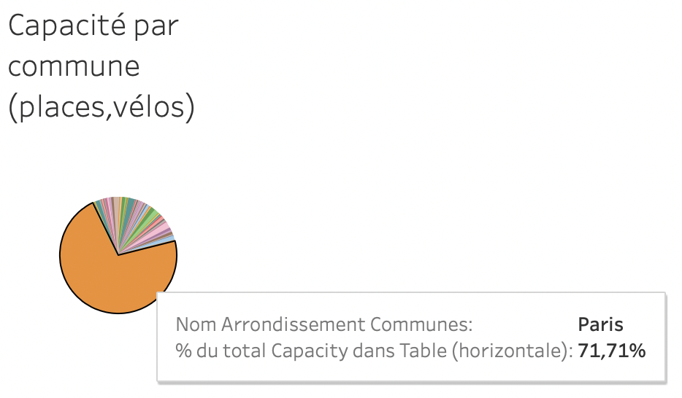
key Performance Indice :
T3
Capacité de bornettes par commune (Juin)
Capacité totale Métropole : 45 065 bornettes
Paris : 32 315
Couronne : 12 750
Commune | Nb habitants | Répartition des stations Velib
Paris | 2,14 millions | 71,7 %
Petite couronne (92, 93, 94) | 4,76 millions | 28,3 %
Répartition des stations 2022
Source : INSEE

Slide 12
key Performance Indice :
T3
Répartition des stations par commune (Juillet )
1 416 stations :
Paris : 984
Couronne : 432
60 communes équipées
Commune | Nombre d'habitants | Répartition des stations Vélib
Paris | 2,14 millions | 69,6%
Petite couronne (92, 93, 94) | 4,76 millions | 30,5%
Répartition des stations 2022
Source : INSEE

